Slide 1
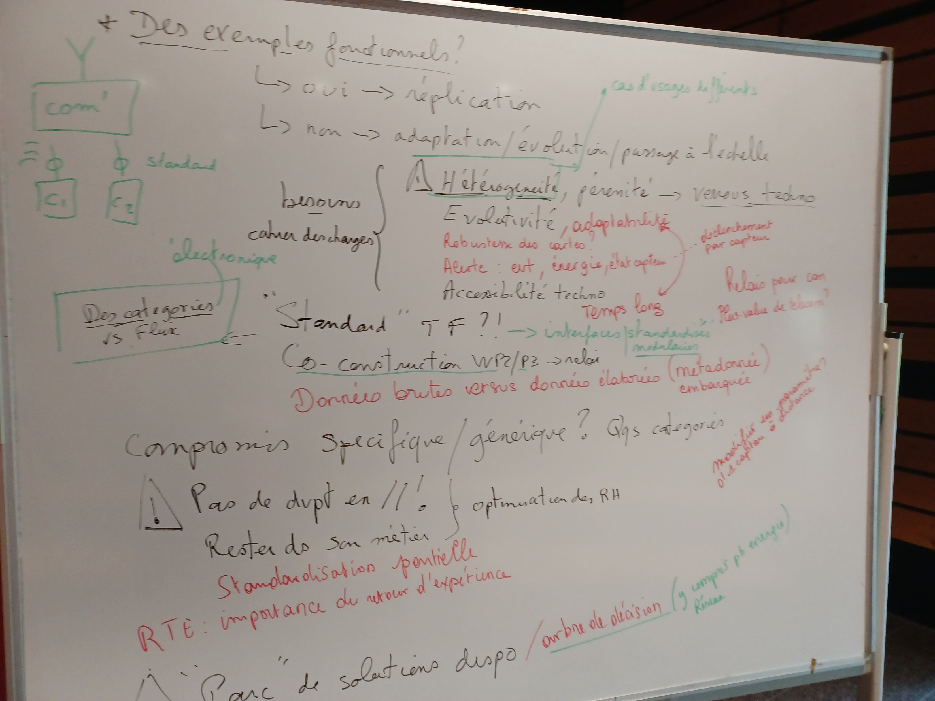

Slide 2
Atelier 1: liaison WP2-WP3
Hétérogénéité versus adaptabilité, pérennité (temps long)
Envoi de données mais aussi alertes (évts, état capteur, état batterie)
Catégories par flux de données
Compromis entre généricité et spécificité
Eviter les développements en parallèle
Rester dans son cœur de métier
Importance des retours d’expériences – rester ouvert à la variété des sites
Parc de solutions avec un arbre de décision pour le meilleur choix, y compris pour l’énergie

Slide 3
La suite …
« Standardisation » ?
→ format d’échange des données ?
Commencer à définir le catalogue et l’arbre de décision ?
→ Quelle capteur ? Quelle électronique de lecture ? Quelle µC ? Quelle transmission ? Quel packaging ? …
Tests grandeur réelle lors des prochaines journées Terra Forma ?
Autres:
visites de sites ?
Appel à co-working ?

